Slide 1

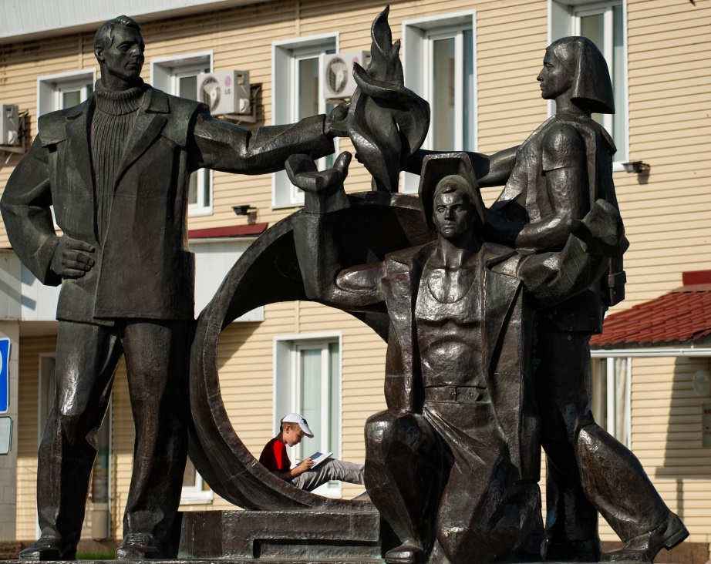

Производство СДТ повышенной
эксплуатационной надежности и
варианты изоляционных покрытий СДТ
для обустройства нефтяных месторождений
Notes:
1
1

Slide 2

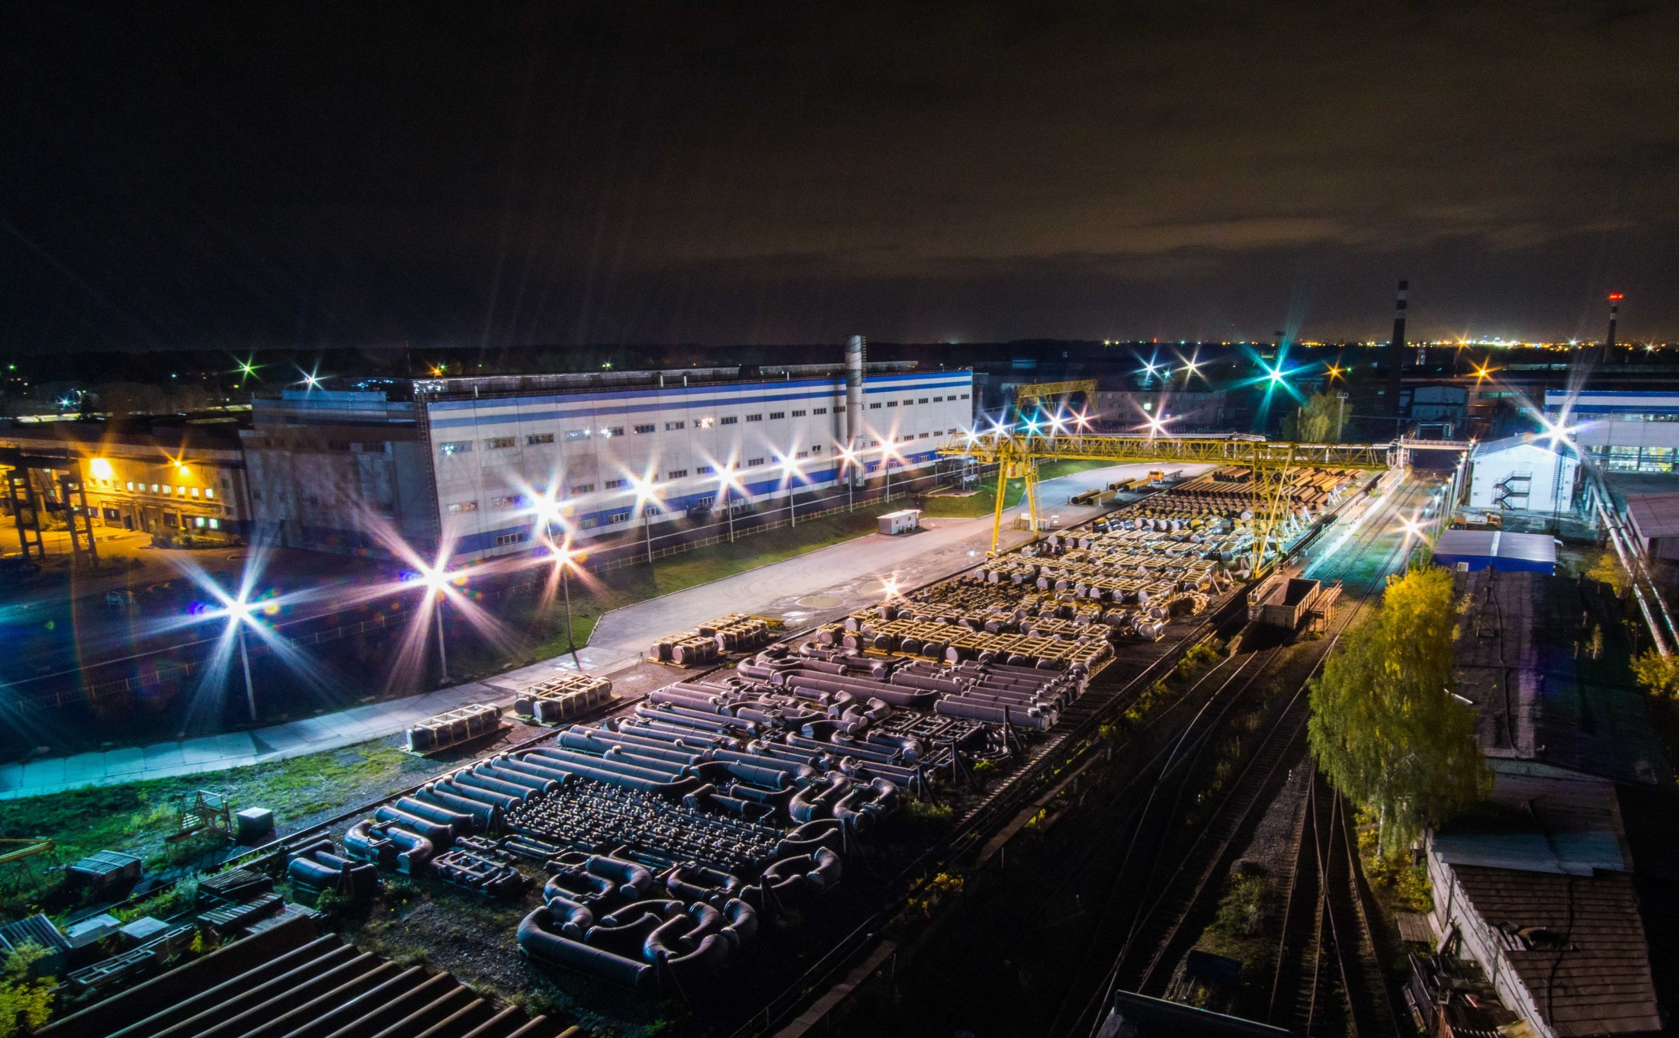
О предприятии
Сегодня АО «Трубодеталь» - ведущий производитель соединительных деталей трубопроводов на российском рынке.
Завод был создан в 1949 году, как комбинат по выпуску строительных конструкций.
С 60-х годов XX века завод приступает к производству соединительных деталей трубопроводов.
15 производственных участков;
1 800* сотрудников;
выпуск около 500 000 штук или 20 000
тонн соединительных деталей в год*
Notes:
2
2
2

Slide 3
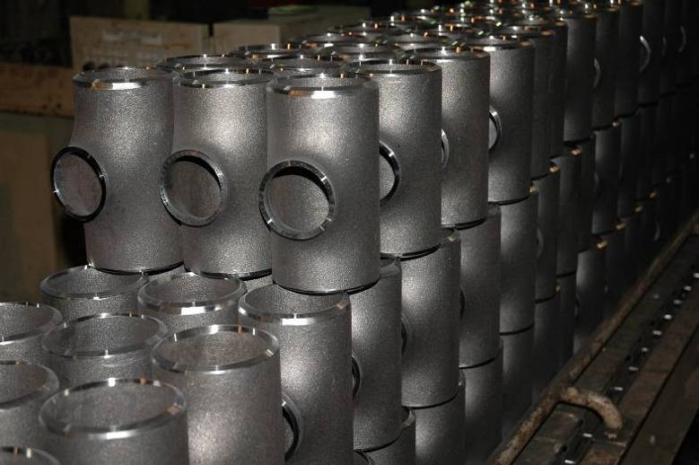
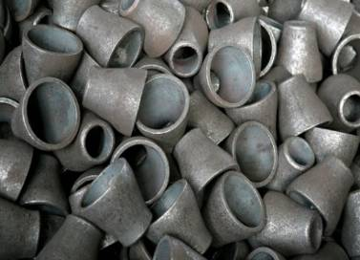
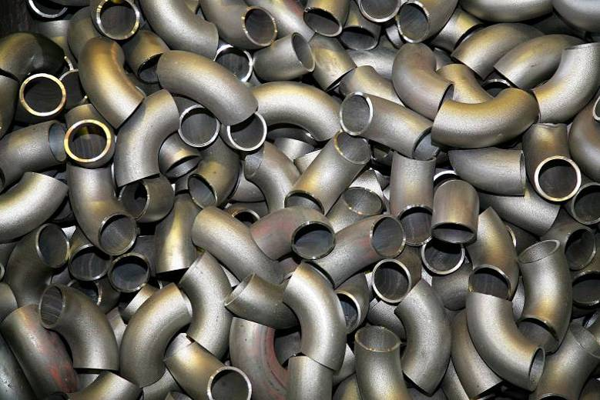
История разработки
ЗАО НИПЦ «НефтеГазСервис»
+
ТУ 1468-010-593377520-2003 для ОАО «ТНК-BP»
ЦНИИ Чермет
+
ТУ 14-1-5598-2011
для ОАО «СНГ»
ОПЫТ ОСВОЕНИЯ
ОПЫТ ОСВОЕНИЯ
ТУ 1469-032-04834179-2012
«Детали соединительные стальные сварные приварные повышенной эксплуатационной надежности для обустройства нефтяных месторождений»
Разработаны совместно с ООО «Самарский ИТЦ» и введены в действие в 2012 г.
Notes:
3
3
3

Slide 4
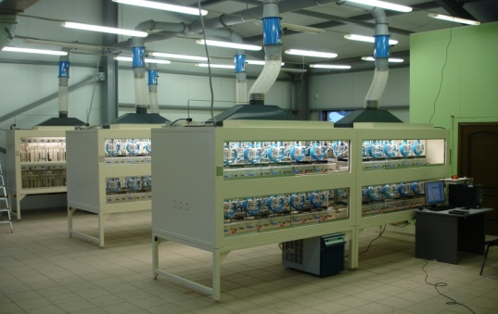
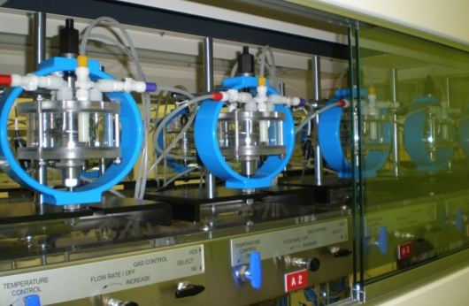
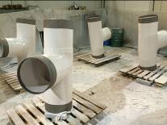
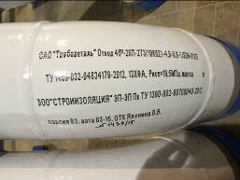
Варианты исполнения
В 2014 году внесено значительное изменение в текст технических условий, что позволило значительно увеличить сортамент поставок по данным ТУ.
Изготовление СДТ возможно в двух основных исполнениях
Диаметры: от D_{N} 50 до D_{N} 1400 мм
Рабочее давление:
до 32 МПа – в бесшовном исполнении;
до 16 МПа – в сварном исполнении
И1 - хладостойкие с повышенной коррозионной стойкостью.
Марки стали: 13ХФА, 08ХМФЧА,09ГСФ, 20ФА и др. по согласованию.
И2 – хладостойкие, (под нанесение внутреннего антикоррозионного покрытия).
Марки стали: 09Г2С, ст. 20, 20КТ, и др. по согласованию.
Notes:
4
4
4

Slide 5
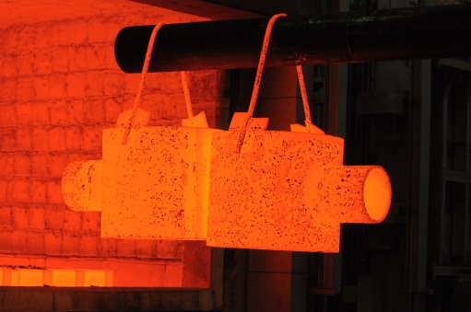
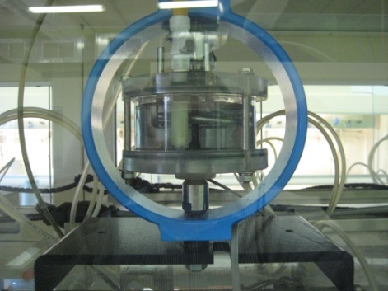
ТУ 1469-032-04834179-2012
Исполнение И1
СДТ - хладостойкие с повышенной коррозионной стойкостью
Марки стали: 13ХФА, 08ХМФЧА,09ГСФ, 20ФА, 05ХГБ и др.
Заготовка без испытаний на коррозионную стойкость Хим. состав соответствует требованиям ТУ 1469-032 Таб. 33
Заготовка с гарантией коррозионной стойкости по сертификату.
Изготовление детали + Т.О. (закалка+высокий отпуск)
Проводим Испытания по NACE TM 0284 и NACE TM 0177,
скорость общей коррозии оценивается по методике
ЗАО НИПЦ «НефтеГазСервис»
в независимых аккредитованных лабораториях.
Notes:
5
5
5

Slide 6
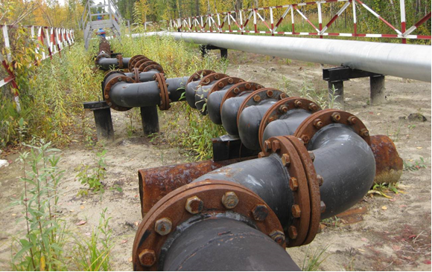
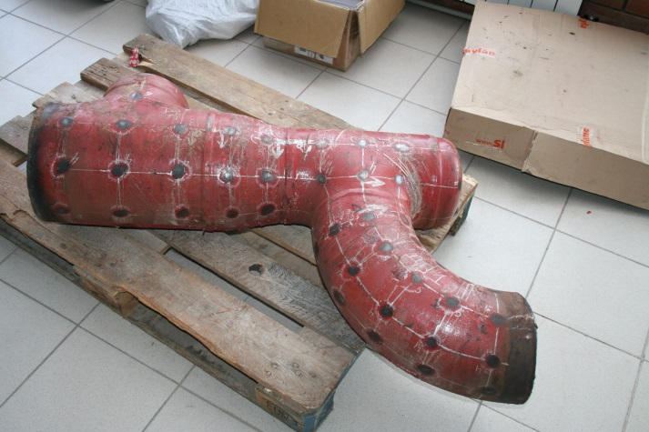
Результаты промысловых испытаний деталей изготовленных в исполнении И1
С целью подтверждения качества выпускаемой продукции, АО «Трубодеталь» с 2012 года поставляет СДТ на различные нефтяные месторождения для строительства байпасных линий либо опытных участков для проведения промысловых испытаний своей продукции.
Самотлорское месторождение
ОАО «Самотлорнефтегаз».
Установлен 2013 г. Демонтирован в июне 2016 г.
Мамонтовское месторождение
ООО «РН-Юганскнефтегаз».
Установлен 2013 г. Демонтирован в декабре 2016 г.
В настоящий момент запущенны в эксплуатацию линии опытных трубопроводов содержащие в своем составе СДТ из сталей 05ХГБ и 13ХФА:
Еты-пуровское месторождение
ОАО «Газпромнефть-Муравленко» Смонтирован в 2014 г.
Суторминское месторождение
ОАО «Газпромнефть-Муравленко» Смонтирован в 2015 г.
Сосновское месторождение
ОАО «Самаранефтегаз» Смонтирован в 2015 г.
Notes:
6
6
6

Slide 7
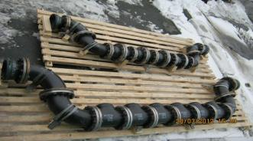
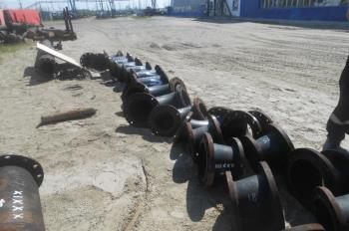
Результаты промысловых испытаний деталей Самотлорское месторождение.
Таблица 4. Данные о параметрах и объеме перекачиваемой среды на участке байпасной линии в 2014 г. и 2016 г
№ | Параметр | Значение
 |  | 2014 г. | 2016 г.
1. | Объем перекачиваемой жидкости, м³/сут | 3800-4200 | 4689
2. | Обводненность, % | 94,0 | 91,1
4. | Расчетная скорость смеси, м/с | 1,0-1,2 | 1,52
5. | Температура смеси,⁰С | 45-50 | 45-50
6. | Давление, МПа | 1,2 | 1,2
Таблица 5. Химический состав пластовой воды на участке байпасной линии к.518 в 2014 г. и 2016 г.
Год | pH | Содержание компонентов, мг/л
 |  | Ca²⁺ | Mg²⁺ | Cl⁻ | HCO₃⁻ | K⁺+Na⁺ | общ.минерал. | СО₂ | Н₂S
2014 | 6,86 | 772,0 | 42,6 | 9748,8 | 128,0 | 5407,3 | 16098,3 | 123,2 | отс.
2016 | 6,96 | 382,0 | 133,6 | 11897,0 | 207,4 | 6529,0 | 19580,0 | 13,2 | отс.
8
Notes:
7
7
7

Slide 8
Результаты промысловых испытаний деталей Самотлорское месторождение.
По результатам визуально-измерительного контроля оценка скорости коррозии производилась на основании данных о локальных повреждениях образцов. Результаты сведены в таблицу.
№ | Деталь | Вид т.о | Марка стали | Max по изделию, мм | Скорость коррозии, мм/год
ТД-1 | Отвод 90˚, Ø273х10 | Без. Т.О. горячая протяжка | 09Г2С | 2,43 | 0,81
ТД-2 | Отвод 90˚, Ø 273х10 | дв. закалка +высок отпуск | 13ХФА | 0,91 | 0,30
ТД-3 | Тройник, Ø 273х10 | дв. закалка +высок отпуск | 13ХФА | 1,06 | 0,35
ТД-4 | Тройник, Ø 273х10 | дв. закалка +высок отпуск | 13ХФА | 1,41 | 0,47
ТД-5 | Тройник, Ø 273х10 | высокий отпуск | 09Г2С | 1,32 | 0,44
ТД-6 | Тройник, Ø 273х10 | высокий отпуск | 09Г2С | 3,28 | 1,09
ТД-7 | Тройник, Ø 273х10 | дв. закалка +высок отпуск | 20КСХ | 0,58 | 0,19
ТД-8 | Тройник, Ø 273х10 | дв. закалка +высок отпуск | 20КСХ | 0,74 | 0,25
ТД-9 | Отвод 90˚, Ø 273х10 | Без. Т.О. горячая протяжка | 09Г2С | 0,59 | 0,20
ТД-10 | Отвод 90˚, Ø 273х10 | дв. закалка +высок отпуск | 13ХФА | 1,69 | 0,56
ТД-11 | Отвод90˚, Ø 219х10 | Без. Т.О. горячая протяжка | 20 | 0,21 | 0,07
ТД-12 | Отвод 90˚, Ø 219х10 | Без. Т.О. горячая протяжка | 20 | 0,41 | 0,14
ТД-13 | Переход, Ø (219-273)х10 | дв. закалка +высок отпуск | 20КСХ | 1,13 | 0,38
ТД-14 | Переход, Ø (219-273)х10 | дв. закалка +высок отпуск | 20КСХ | 1,12 | 0,37
ТД-15 | Переход, Ø (219-273)х10 | дв. закалка +высок отпуск | 13ХФА | 2,48 | 0,83
ТД-16 | Переход, Ø (219-273)х10 | дв. закалка +высок отпуск | 13ХФА | 1,55 | 0,52
ТД-17 | Переход, Ø (219-273)х10 | дв. закалка +высок отпуск | 09ГСФ | 1,61 | 0,54
ТД-18 | Переход, Ø (219-273)х10 | дв. закалка +высок отпуск | 09ГСФ | 1,00 | 0,33
ТД-19 | Переход, Ø (219-273)х10 | дв. закалка +высок отпуск | 08ХМФЧА | 1,03 | 0,34
ТД-20 | Переход, Ø (219-273)х10 | дв. закалка +высок отпуск | 08ХМФЧА | 1,09 | 0,36
ТД-21 | Отвод 90˚, Ø 273х10 | дв. закалка +высок отпуск | 13ХФА | 2,33 | 0,78
ТД-22 | Отвод 90˚, Ø 273х10 | дв. закалка +высок отпуск | 13ХФА | 1,63 | 0,54
Notes:
8
8
8

Slide 9
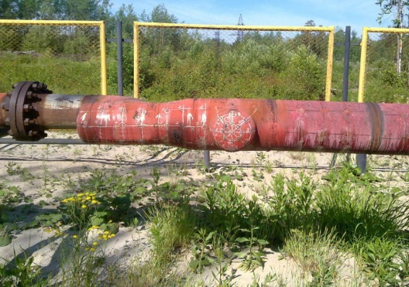
Результаты промысловых испытаний деталей. Мамонтовское месторождение.
Технологические параметры работы нефтесборного коллектора Ø 219 Куст 43А – НП-4 Мамонтовского месторождения ООО «РН-Юганскнефтегаз» в процессе промысловых испытаний.
№ | Параметр | I этап ОПИ | II этап ОПИ
1 | Объем перекачиваемой жидкости, м³/сут | 1028 | 870
2 | Обводненность, % | 93 | 94
4 | Расчетная скорость смеси, м/с | 0,3-0,5 | 0,4
5 | Температура смеси,⁰С | 60 | 76
6 | Давление, МПа | 1,8 | 1,6
Физико-химические характеристики транспортируемой продукции на участке нефтесборного коллектора Ø 219 «к.34А-НП4» Мамонтовского месторождения ООО «РН-Юганскнефтегаз».
Объекты исследований
Трубный узел № 1 (1-2-3-2-0,4-0,6- УХЛ-200/250-1020/615 заводской № 01-12). Установлен 16.05.2013г. Демонтирован 25.12.2014г. Длительность опытно-промысловых испытаний составила 19 месяцев (588 суток)
Трубный узел № 2 (1-2-3-2-0,4-0,6- УХЛ-200/250-1020/615 заводской № 02-12). Установлен 16.05.2013г. Демонтирован 25.11.2016г. Длительность опытно-промысловых испытаний составила 42 месяца (1289 сут.)
Трубный узел № 3 (1-2-3-2-0,4-0,6- УХЛ-200/250-1020/615 заводской № 03-12). Установлен 25.12.2014г. вместо демонтированного трубного узла №1. Демонтирован 25.11.2016г. Длительность опытно-промысловых испытаний составила 23 месяца (701 сут.)
Дата отбора | рН | Содержание компонентов, мг/дм³
 |  | Cl⁻ | HCO₃⁻ | Ca²⁺ | Mg²⁺ | K⁺+Na⁺ | Общая минерализация | СО₂ | Н₂S
13.12.2014 | 7,5 | 6035,0 | 512,4 | 144,3 | 9,7 | 3970,3 | 10 671,7 | 69 | 28
12.09.2016 | 7,6 | 10383,8 | 658,8 | 593,2 | 38,9 | 6302,7 | 17 977,4 | 73 | 49
Объекты исследований – образцы изделий из
стали марки 13ХФА, изготовленные АО «Трубодеталь» на месторождении последовательно эксплуатировались три идентичных узла в составе
Отвод П 90º | 219х6 | 13ХФА
Тройник | 219х8 | 13ХФА
Заглушка | 219 | 09Г2С
Переход | 273х10-219х8 | 13ХФА
Тройник | 273х10-219х8 | 13ХФА
Заглушка | 219 | 09Г2С
20
Notes:
Уточнить по давлению на МУ и проработать еще раз вопрос отводов.
9

Slide 10
Результаты промысловых испытаний деталей. Мамонтовское месторождение.
Результаты оценки скорости локальной коррозии металла фасонных изделий после промысловых испытаний на нефтесборном коллекторе Куст 43А – НП-4
Результаты оценки скорости общей коррозии
металла фасонных изделий после промысловых испытаний на нефтесборном коллекторе Куст 43А – НП-4
Маркировка, деталь, марка стали | Срок ОПИ, мес. | Глубина язв, мм |  | Скорость локальной коррозии, мм/год
 |  | максимальная | средняя | максимальная | средняя
Отвод П 90º 219×6мм, 13ХФА | 23 | 1,20 | 0,67 | 0,62 | 0,35
Тройник 219×8мм, 13ХФА |  | 1,24 | 0,80 | 0,54 | 0,42
Переход 273×10мм-219×8мм, 13ХФА |  | 1,00 | 0,48 | 0,52 | 0,25
Тройник 273×10мм, 13ХФА |  | 1,10 | 0,79 | 0,57 | 0,41
Отвод П 90º 219×6мм, 13ХФА | 42 | 1,20 | 0,80 | 0,34 | 0,23
Тройник 219×8мм, 13ХФА |  | 2,29 | 1,70 | 0,65 | 0,48
Переход 273×10мм-219×8мм, 13ХФА |  | 1,30 | 0,92 | 0,37 | 0,26
Тройник 273×10мм, 13ХФА |  | 2,15 | 1,50 | 0,61 | 0,43
Деталь | Марка стали | Термо-обработка | Срок промысловых испытаний, мес. | Величина коррозионного утонения стенки деталей, мм |  | Скорость общей коррозии, мм/год
 |  |  |  | Максимальная | Средняя | Максимальная | Средняя
Отвод | 13ХФА | Дв.закалка+ отпуск | 19 | 0,28 | 0,20 | 0,18 | 0,08
Тройник | 13ХФА | Дв.закалка+ отпуск |  | 0,28 | 0,15 | 0,17 | 0,11
Переход | 13ХФА | Закалка+ отпуск |  | 0,34 | 0,17 | 0,21 | 0,10
Тройник | 13ХФА | Две закалки + отпуск |  | 0,36 | 0,27 | 0,22 | 0,11
Отвод | 13ХФА | Дв.закалка+ отпуск | 23 | 0,33 | 0,24 | 0,17 | 0,13
Тройник | 13ХФА | Дв.закалка+ отпуск |  | 0,33 | 0,24 | 0,17 | 0,13
Переход | 13ХФА | Закалка+ отпуск |  | 0,36 | 0,23 | 0,19 | 0,12
Тройник | 13ХФА | Две закалки + отпуск |  | 0,47 | 0,34 | 0,24 | 0,17
Отвод | 13ХФА | Дв.закалка+ отпуск | 42 | 0,30 | 0,43 | 0,12 | 0,08
Тройник | 13ХФА | Дв.закалка+ отпуск |  | 0,25 | 0,32 | 0,09 | 0,07
Переход | 13ХФА | Закалка+ отпуск |  | 0,54 | 0,87 | 0,25 | 0,15
Тройник | 13ХФА | Две закалки + отпуск |  | 0,38 | 0,69 | 0,20 | 0,11
20
Notes:
Уточнить по давлению на МУ и проработать еще раз вопрос отводов.
10

Slide 11
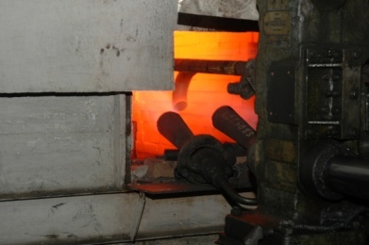
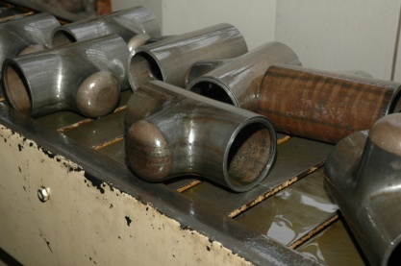
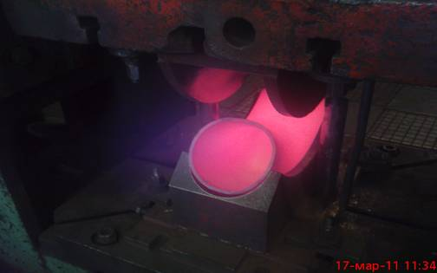
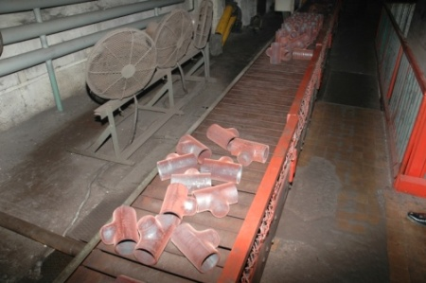
ТУ 1469-032-04834179-2012
Исполнение И2
СДТ хладостойкие,
(под нанесение внутреннего антикоррозионного покрытия).
Марки стали: 09Г2С, ст. 20, 20КТ, и др. по согласованию.
Из углеродистой низколегированной хладостойкой стали
Из углеродистой низколегированной с повышенным содержанием хрома
Используем заготовку по ГОСТ
и другим НТД
Используем заготовку по ТУ
Изготовление детали + Т.О.
(на заданный класс прочности, например К60)
Коррозионные испытания не проводятся
Для обеспечения гарантийного срока эксплуатации на детали необходимо
нанесение внутреннего антикоррозионного покрытия
Notes:
11
11
11

Slide 12
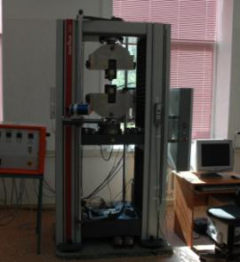
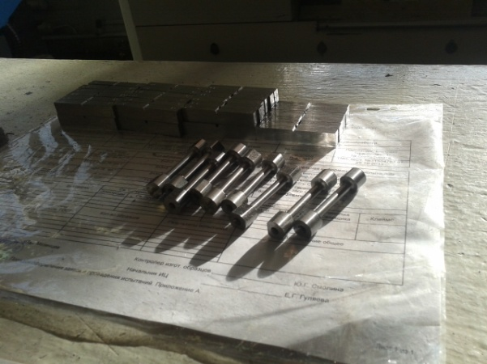
ТУ 1469-032-04834179-2012 Исполнение И2.
Отличительные характеристики в сравнении
с деталями по ГОСТ
Характеристика | СДТ по ГОСТ 17380 | СДТ по ТУ 1469-032-04834179-2012 в исполнении И2
Номенклатурный ряд (отводы, тройники) | Отводы Ø 32-820 мм Тройники Ø 45-426 мм | Отводы Ø 57-1420 мм Тройники Ø 57-1420 мм
Максимальное рабочее давление | 16 МПа | 32 МПа
Марки стали | Ст. 20, 09Г2С, 17Г1С, 20ЮЧ | Ст. 20, 09Г2С, 17Г1С,10Г2ФБЮ, 20ЮЧ, 13ХФА, 20КСХ, 05ХГБ, 20А.
Термообработка | Проводиться только при изготовлении СДТ методом холодной деформации. | Выполняется обязательно закалка + отпуск.
Механические испытания: класс прочности ударная вязкость | Не выше К48 KCV не испытываются KCU -40 не менее 34 Дж/см2 KCU -60 не менее 29 Дж/см2 | От К48 до К60 KCV 20 не менее 49 Дж/см2 KCU -60 не менее 39 Дж/см2 при S до 10 мм; KCU -60 не менее 49 Дж/см2 при S свыше 10 мм;
Требование по овальности торцов | Не более 6 % от номинального диаметра | Не более 1 % от номинального диаметра
Возможность производства детали с кольцами | Не предусмотрено необходимо разрабатывать чертеж и согласовывать с Заказчиком | Изготовление деталей с кольцами возможно в любых конфигурациях.
Примечание: По ТУ 1469-032-04834179-2012 Допускается проведение испытаний на ударную вязкость при более высоких температурах необходимость проведения таких испытаний указывается при оформлении заказа.
Notes:
12
12
12

Slide 13
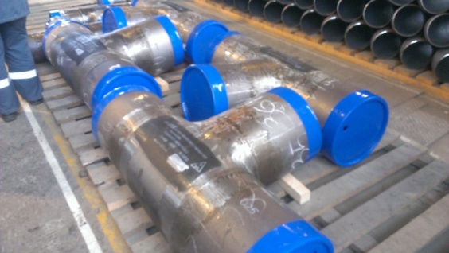
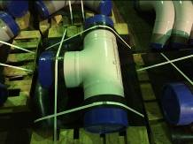
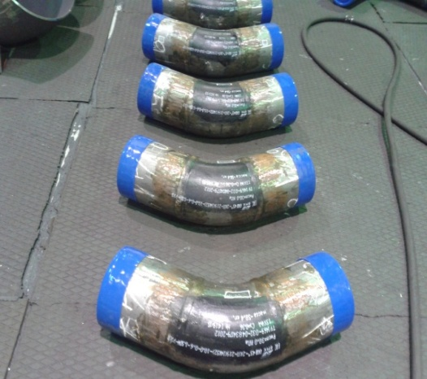
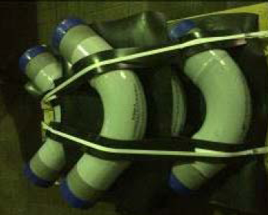
ТУ 1469-032-04834179-2012
Узлы трубопроводов
В настоящее время налажено производство следующих конструкций (под нанесения ВАКП):
Отводы с кольцами (под нанесения ВАКП) с DN 80 по 250 мм на рабочее давление до 25 МПа
Тройники с кольцами DN 100 по 450 мм рабочее давление до 25 МПа.
А так же прочие узлы различных конфигураций
в том числе и по чертежам Заказчика.
Нанесение внутреннего эпоксидного покрытия производится по
ТУ 2312-017-04834179-2016 на новом производственном участке открытом в сентябре 2016 г.
Notes:
Уточнить по давлению на МУ и проработать еще раз вопрос отводов.
13

Slide 14
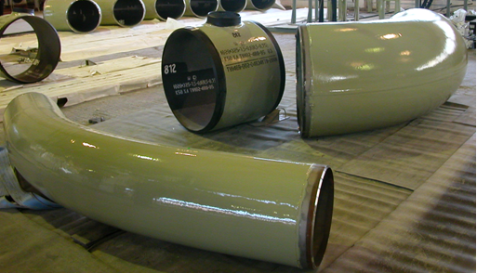
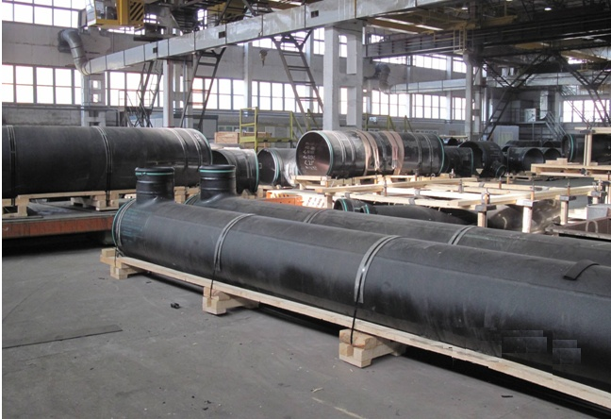
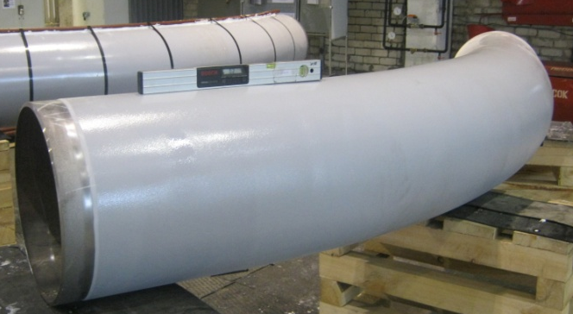
Наружное антикоррозионное полиуретановое
и эпоксидное покрытие
ТУ 1469-002-04834179-2014 (согласовано ПАО «Газпром») | Соединительные детали и монтажные узлы с наружным антикоррозионным покрытием для магистральных и промысловых трубопроводов | Пк-40, Пк-60, Пк-80, Пк-100
ТУ 2313-004-04834179-2005 (Входит в Реестр ОВП ПАО «Транснефть») | Наружное антикоррозионное покрытие фасонных соединительных деталей, монтажных узлов и гнутых отводов для строительства магистральных трубопроводов | Пк-40, М-Пк-40, Пк-60, М-Пк-60, Пк-80, М-Пк-80
Полиуретановое покрытие
тип 3 ГОСТ Р 51164-98
(толщина для ∅ ≤ 273 мм ≥ 1,5 мм
для ∅ > 273 мм ≥ 2,0 мм)
Эпоксидное покрытие
тип 4 по ГОСТ Р 51164-98
на основе жидких не содержащих растворители материалов
(под теплоизоляцию)
(толщина не менее 0,35 мм)
Применяемые марки покрытий | Тип исполнения покрытия
Уризол | Пк-40, М-Пк-40, Пк-60, М-Пк-60
Protegol UR-Coating 32-60 | Пк-40, М-Пк-40, Пк-60, М-Пк-60, Пк-80, М-Пк-80
Форпол-Нафта | Пк-40, М-Пк-40, Пк-60, М-Пк-60
Notes:
14
14
14

Slide 15
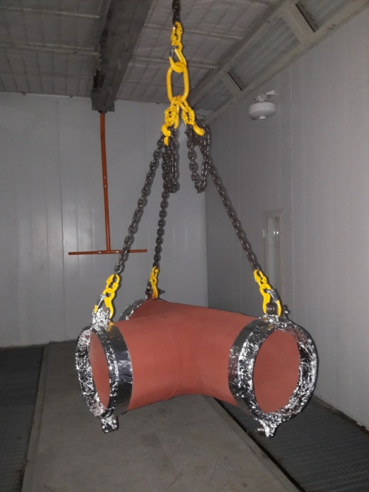
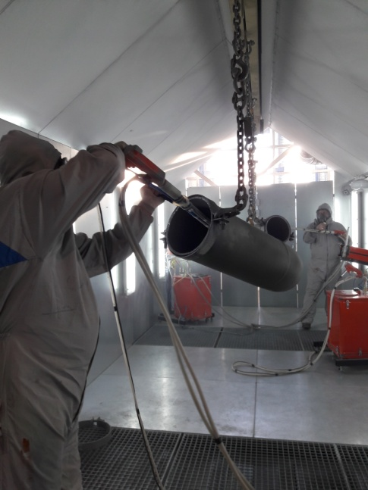
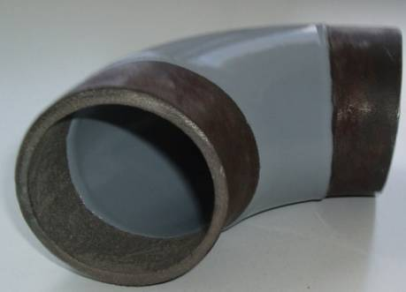
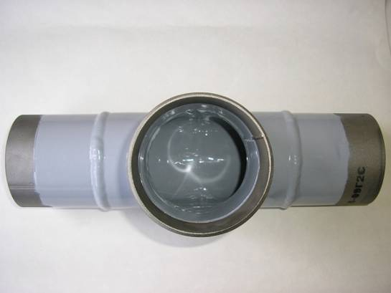
Внутреннее и наружное
эпоксидное порошковое покрытие с праймером
ТУ 2312-017-04834179-2016 | Внутреннее и наружное эпоксидное покрытие соединительных деталей и узлов трубопроводов
Конструкции покрытий |  | Внутреннее однослойное покрытие | Внутреннее двухслойное покрытие | Без внутреннего покрытия
 |  | ВЭ | ВЭ2
Наружное однослойное покрытие | НЭ | НЭ-ВЭ | НЭ-ВЭ2 | НЭ
Наружное двухслойное покрытие | НЭ2 | НЭ2-ВЭ | НЭ2-ВЭ2 | НЭ2
Без наружного покрытия |  | ВЭ | ВЭ2 | Без покрытия
Температура эксплуатации
порошкового покрытия
до плюс 60 °С
до плюс 80 °С
Notes:
15
15
15

Slide 16
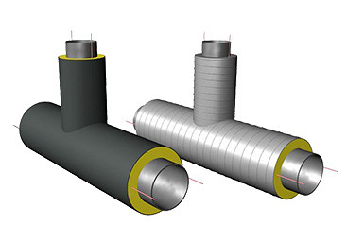
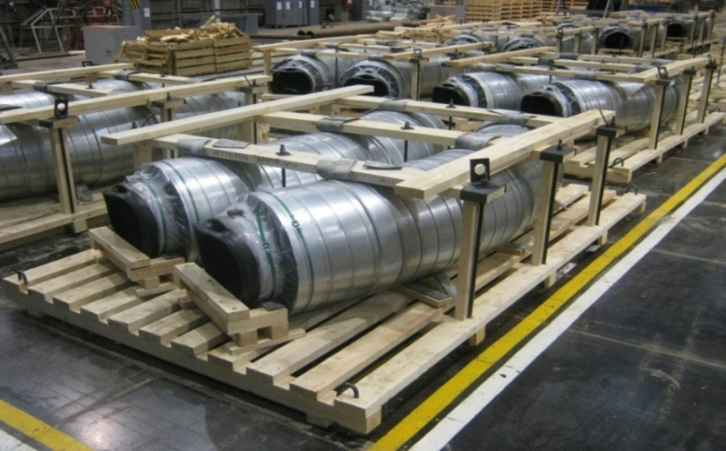
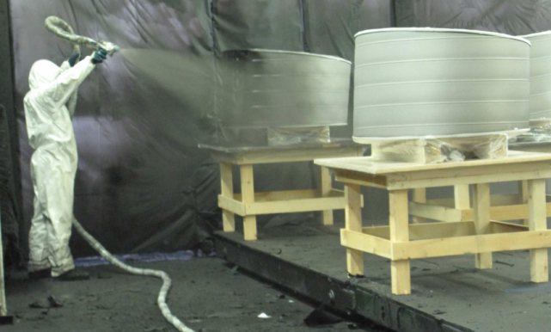
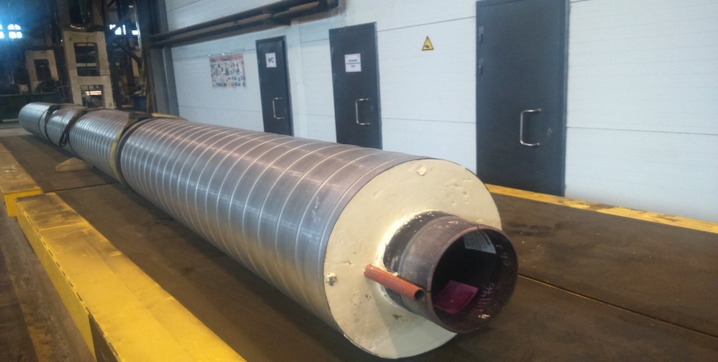
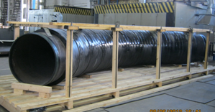
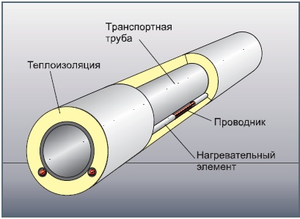
Теплоизоляционное покрытие из пенополиуретана с защитной оболочкой
ТУ 5768-024-04834179-2010 (2016) | Соединительные детали, монтажные узлы трубопроводов, гнутые отводы диаметром от 57 до 1420 мм с наружным антикоррозионным покрытием и тепловой изоляцией из пенополиуретана в защитной оболочке
ТУ 5768-023-04834179-2011 | Теплоизоляционное покрытие из пенополиуретана с защитной оболочкой для соединительных деталей нефтепроводов
ТУ 5768-038-04834179-2013 | Теплоизоляционное покрытие из пенополиуретана с защитной оболочкой для соединительных деталей нефтегазопроводов
Защитная оболочка
Подземная
прокладка
Надземная
прокладка
полиэтиленовая оболочка (ПЭ) изготавливается из полиэтиленовой трубы
оцинкованная оболочка (ОЦ) изготавливается из оцинкованной стали
оцинкованная оболочка (ОЦ) состоит из цилиндрической оболочки, изготовленной из оцинкованной стали
Детали в теплоизоляции с установленными трубками-спутниками для системы путевого подогрева на основе «Скин-эффект»

Slide 17

Спасибо
за внимание!
Notes:
17
17

